Slide 1


Литературное чтение
1 класс
Учитель начальных классов
ГБОУ РФМЛИ
Чувилкина
Елена Юрьевна

Slide 2

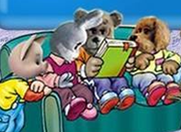
Групповая работа

Slide 3
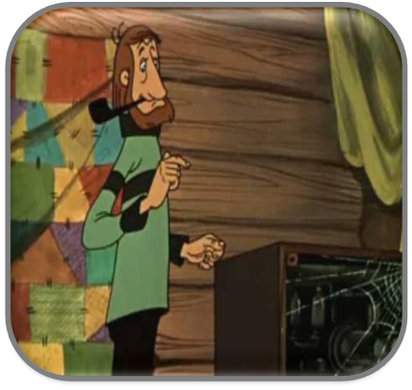
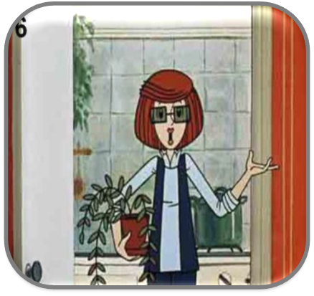

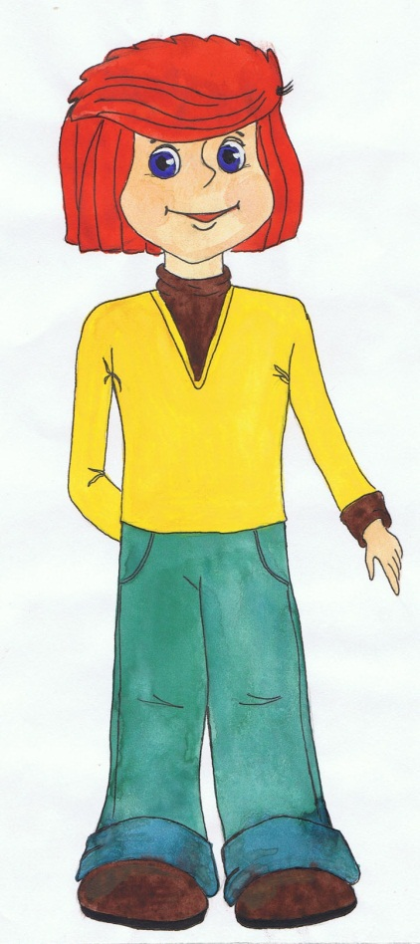




Slide 4

Хорошо жить в деревне: речка, лес рядом, хочешь грибы собирай, хочешь картошку на огороде окучивай. И животных можно сколько угодно заводить: места всем хватит и никто не скажет, что от кота пользы нет, а у собаки лапы грязные. В деревне от всех польза есть. Вот один мальчик взял да и уехал от родителей в Простоквашино. И кота прихватил. А пёс сам приблудился. И стали они жить-поживать да добра наживать…

Slide 5
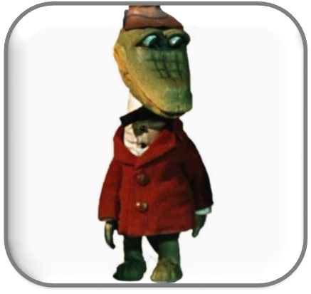
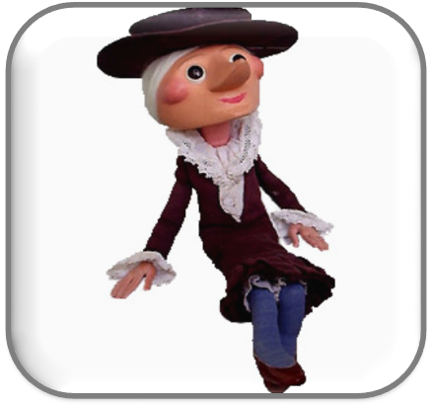


Slide 6
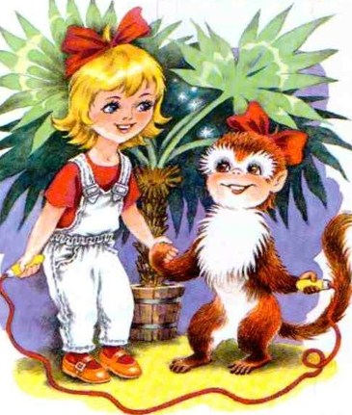


Slide 7
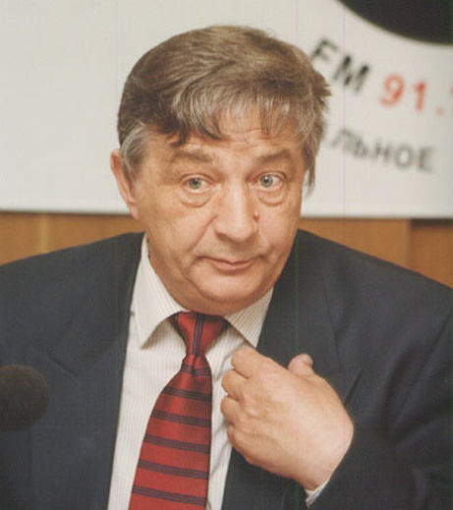
«Моя работа – это постоянный праздник!»
Эдуард Успенский

Slide 8
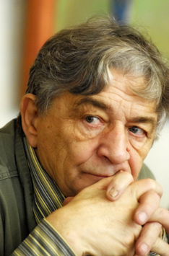
Эдуард Успенский
«В моей памяти очень смутно сохранилось детство. Помню свой детский сад на берегу озера… Игрушек у нас не было никаких, совсем. Я помню, мы шли однажды всем своим детским садом и нашли одну настоящую игрушку – игрушечный автомобильчик. О, это был праздник нашего детства! Потом, уже ближе к 1944 году, стали приходить к нам в садик замечательно красивые подарки с фронта – немецкие трофейные игрушки. Солдаты понимали, что у нас ничего нет, вот и присылали…».
Воспоминания
о военном детстве

Slide 9
Эдуард Успенский
Воспоминания
о военном детстве
«Из вкусного съестного мало что помню, разве что кусочек хлеба, максимум какой-то пряник. Если тебе давали кусок черного или белого хлеба, посыпанный сахаром, - это было самым вкусным… Голодали все».

Slide 10
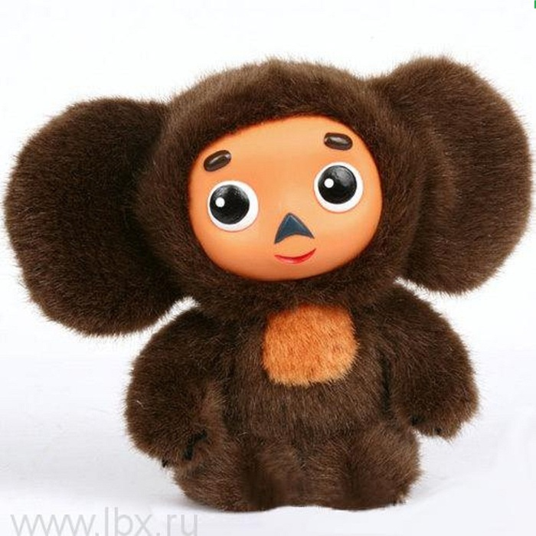
Но дома была у маленького Эдика игрушка плюшевая: уши большие, нос пуговкой. Не поймешь – не то медведь, не то заяц, не то собака. Словом, неизвестный науке зверь.
Когда Эдик был несмышленым ребенком, он с этим зверем играл. А потом подрос и забыл про своего плюшевого друга.

Slide 11








Slide 12


«Спасибо вам за ваши книжки, мой ребенок по ним научился читать!»

Slide 14


Slide 15
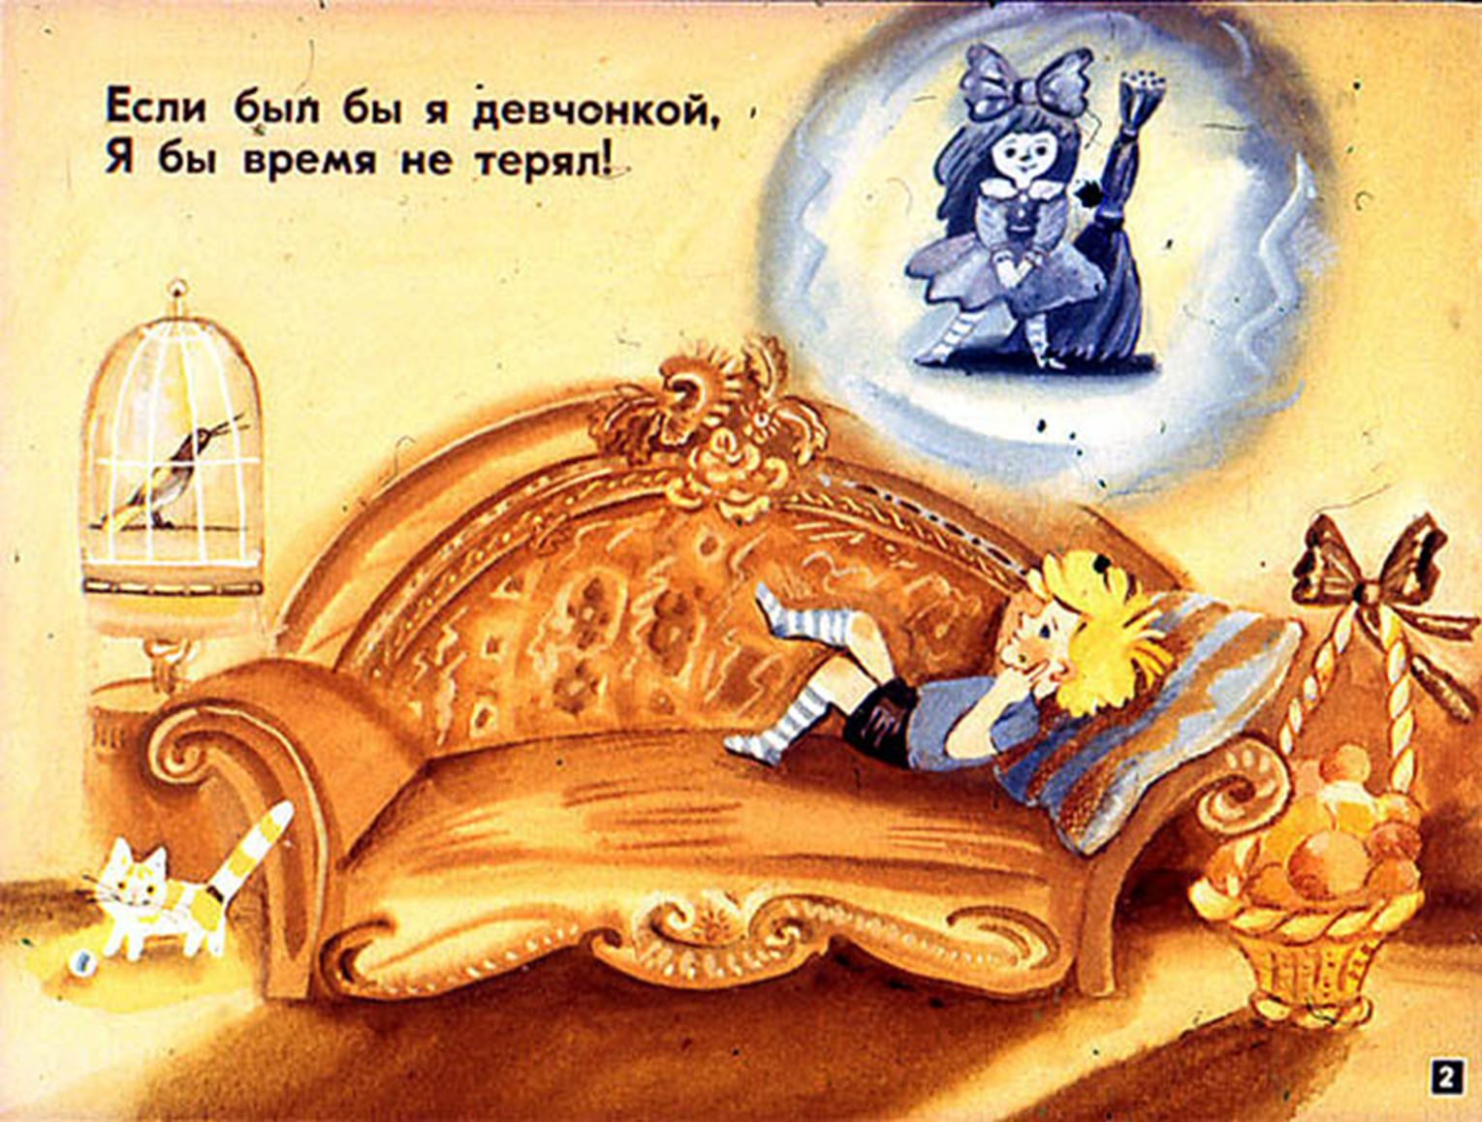

Slide 16
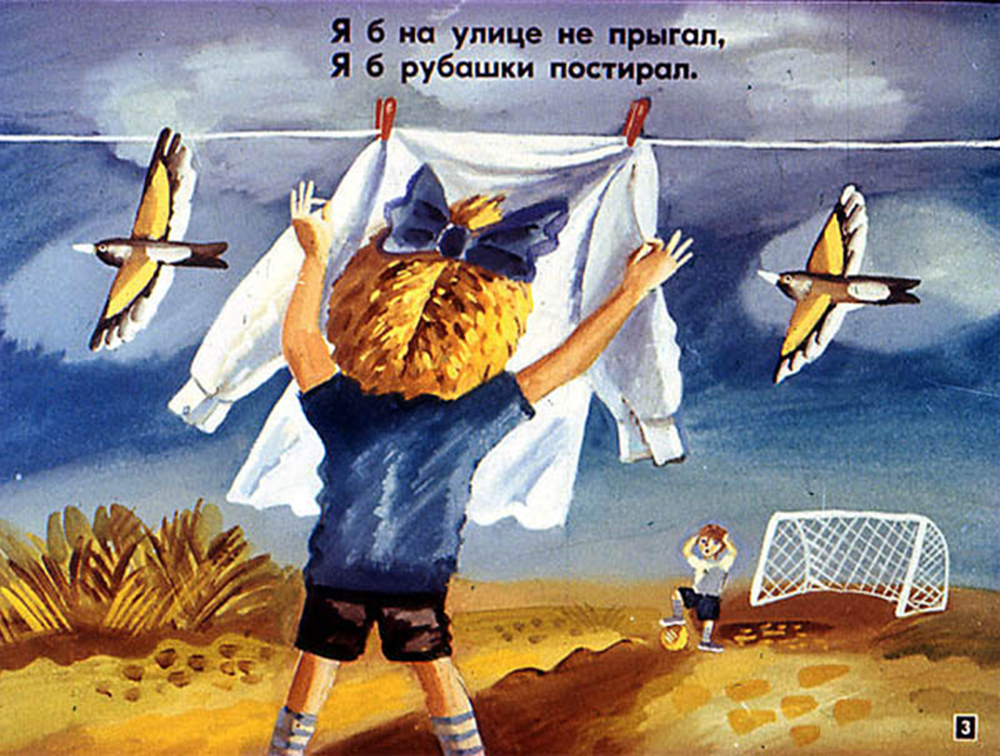

Slide 17
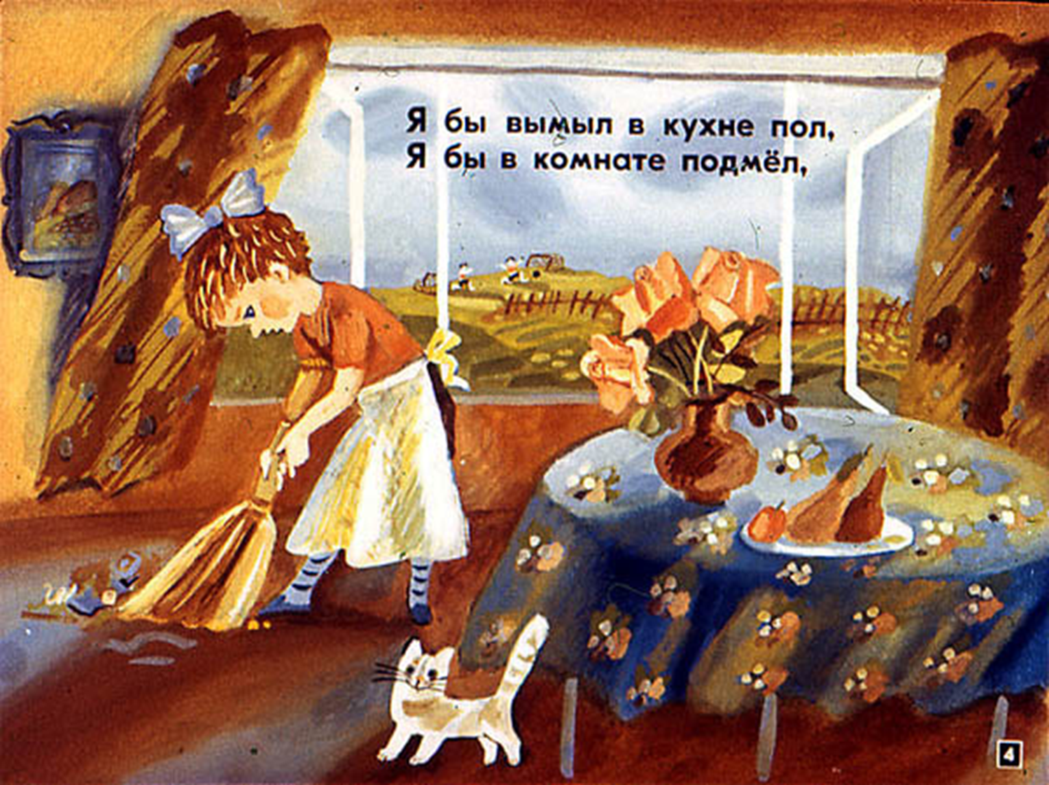

Slide 18
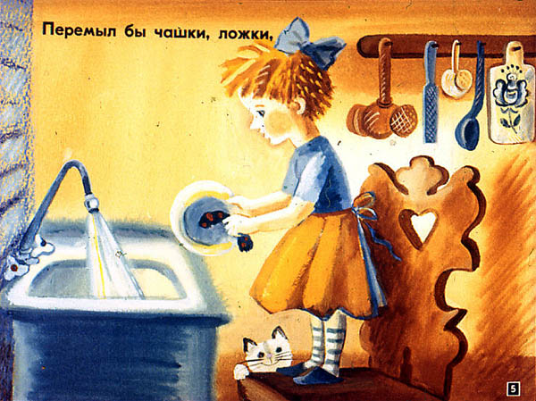

Slide 19
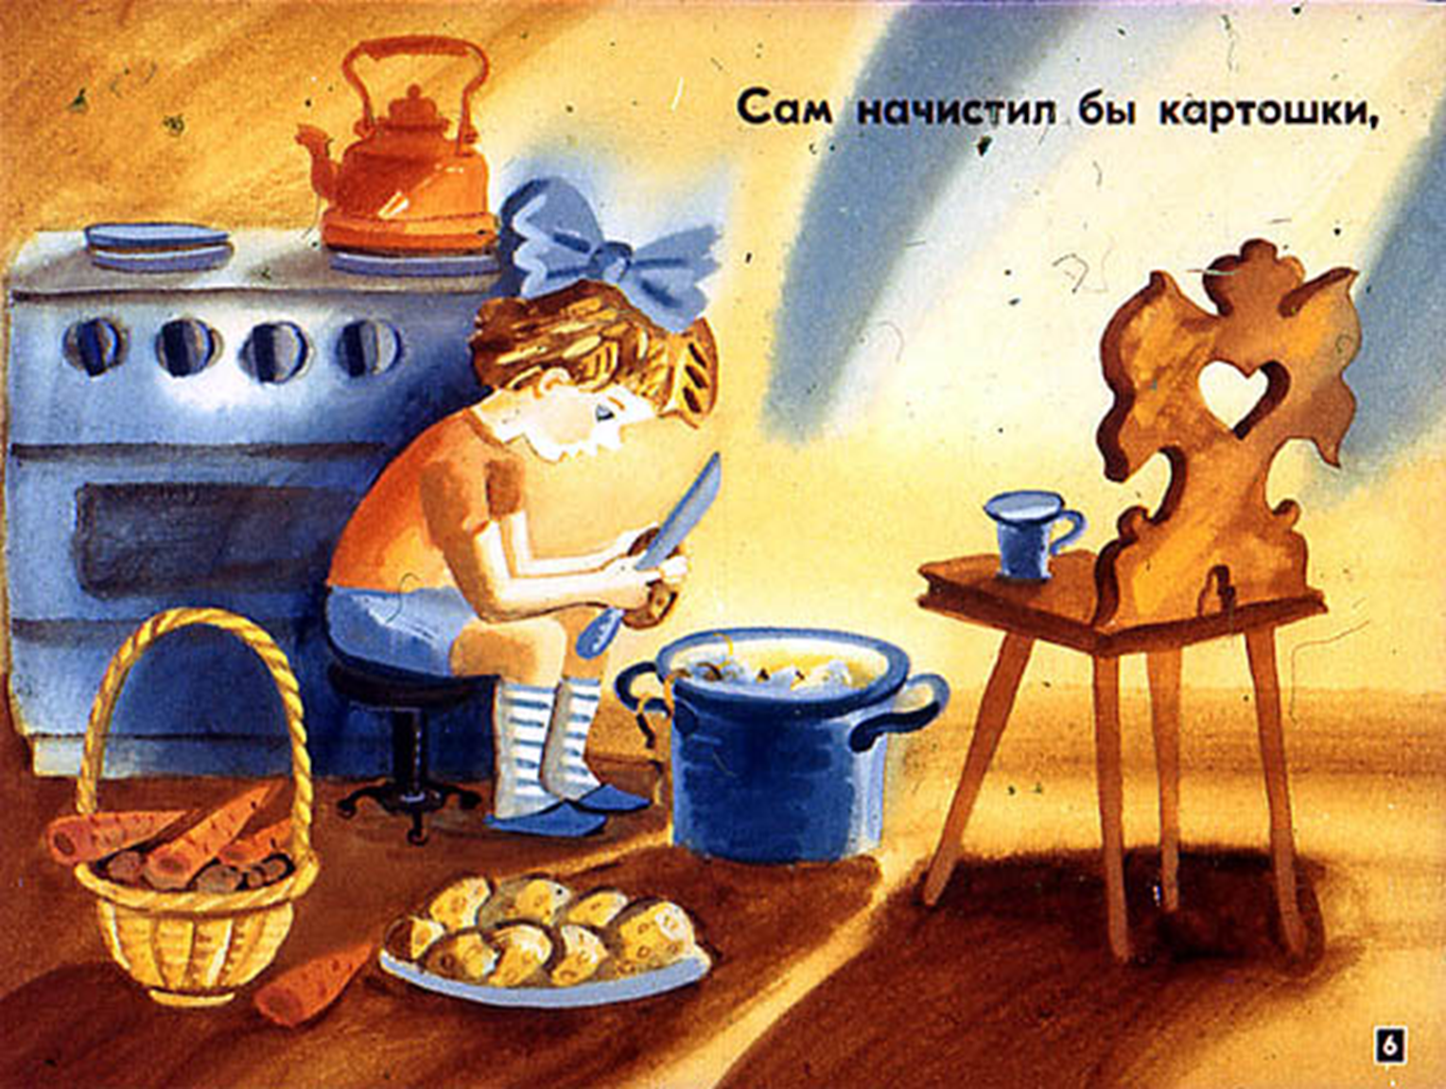

Slide 20
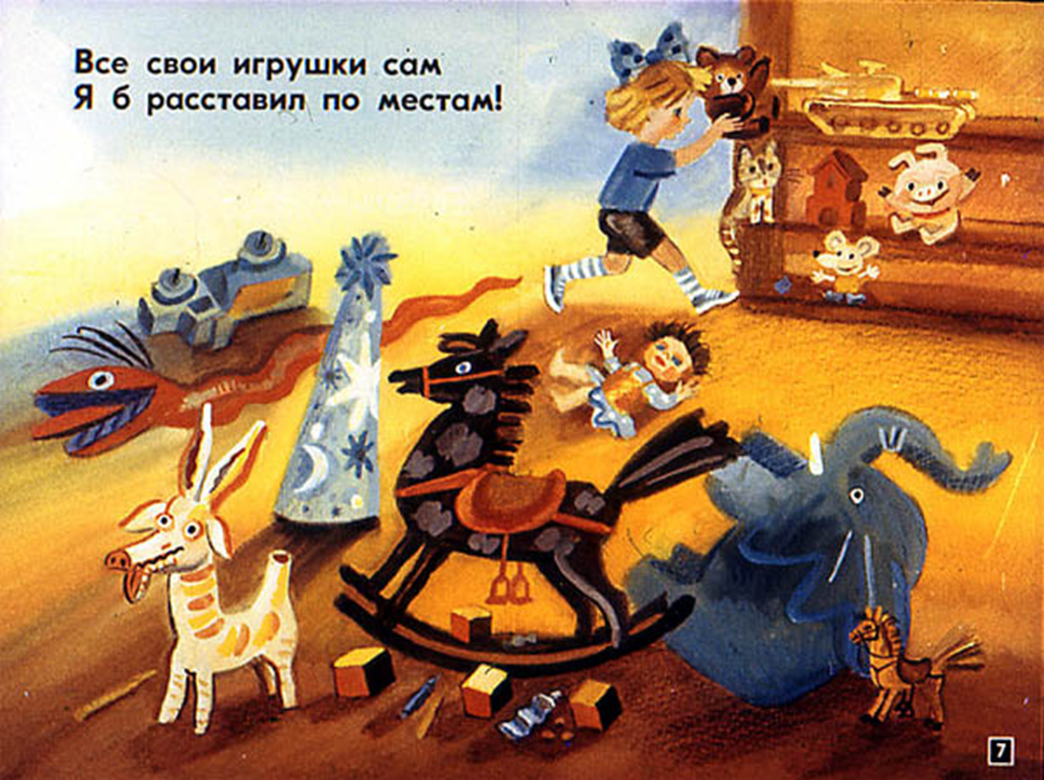

Slide 21
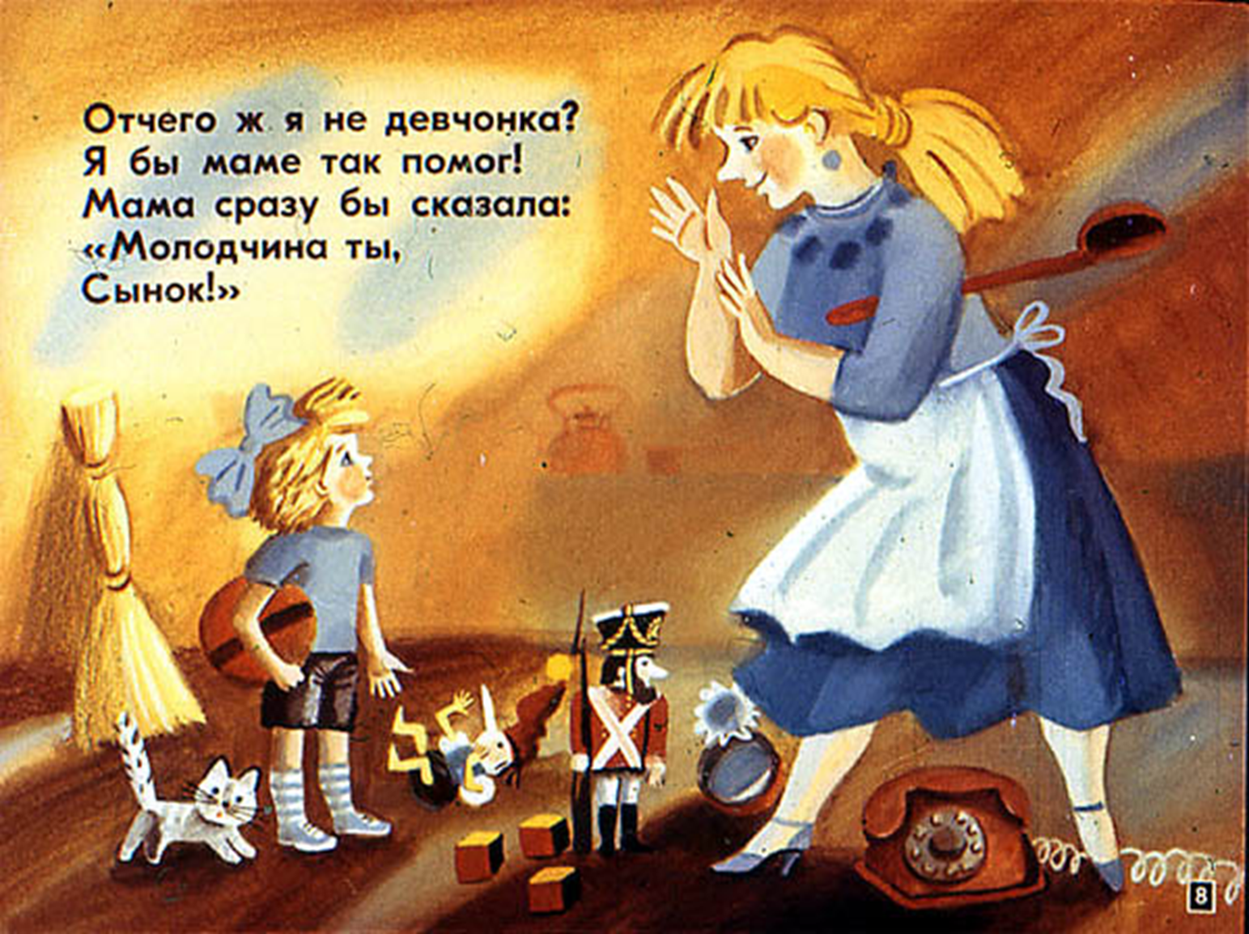

Slide 22
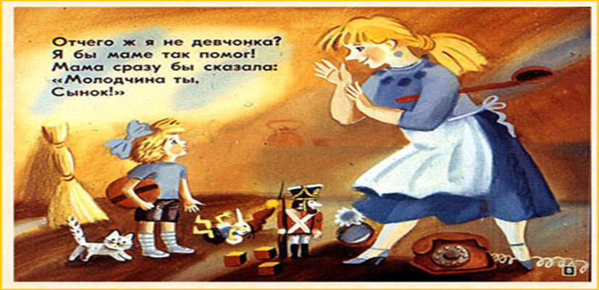
Согласны ли вы с мальчиком, что помогать маме можно только девчонкам?
Что из того, о чем мечтал мальчик, он может сделать?
Расскажите, как вы помогаете маме?

Slide 23
Я не зря себя хвалю,
Всем и всюду говорю,
Что любое предложенье
Прямо сразу повторю.
"Ехал Ваня на коне,
Вёл собачку на ремне,
А старушка в это время
Мыла кактус на окне".
- Ехал Ваня на коне,
Вёл собачку на ремне,
Ну, а кактус в это время
Мыл старушку на окне...
-Ехал кактус на окне,
Вёл старушку на ремне,
А собачка в это время
Мыла Ваню на окне...
Знаю я, что говорю.
Говорил, что повторю,
Вот и вышло без ошибок,
А чего хвалиться зрю?
Эдуард Успенский
Память.

Slide 24
Объясните название стихотворения?
Чем хвастался малыш?
Почему то, что повторяет мальчик, вызывает улыбку?
Попробуй быстро и правильно повторить четверостишие про Ваню?

Slide 25


Slide 26
Интернет – ресурсы:
www.viki.rdf.ru
http://old.prodalit.ru/images/395000/392016.jpg
http://static.ozone.ru/multimedia/books_covers/1000344077.jpg
http://img.beta.rian.ru/images/21473/64/214736430.jpg
http://lichnosti.net/photos/2049/12807747841.jpg
http://pics.photographer.ru/nonstop/pics/pictures/438/438915.jpg
http://www.rwr.ru/files/Image/7(10).jpg
http://i1.i.ua/prikol/pic/5/3/503435.jpg
http://www.artsides.ru/big/item_3855.jpg
http://i.foto.radikal.ru/0611/345fb5f4c333.jpg
http://ravden.3dn.ru/Raskraski/Prostokvashino/2003.jpg
http://s04.radikal.ru/i177/1003/4e/46f2d972eb54t.jpg
http://angelina-tihonova.ru/category/eduard_uspensky/
http://world.comments.ua/2011/11/18/302946/rossii-poyavitsya-pamyatnik.html
http://www.tvkultura.ru/news.html?id=196200&cid=110
http://www.stm.ru/archive/1415/
http://www.maximonline.ru/k-otvetu/_article/uspenskiy/

